Slide 1
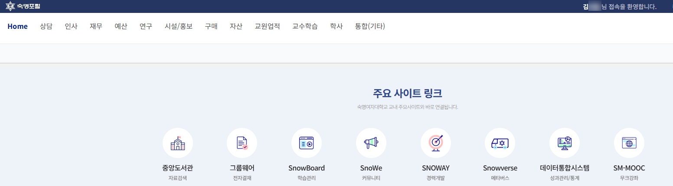
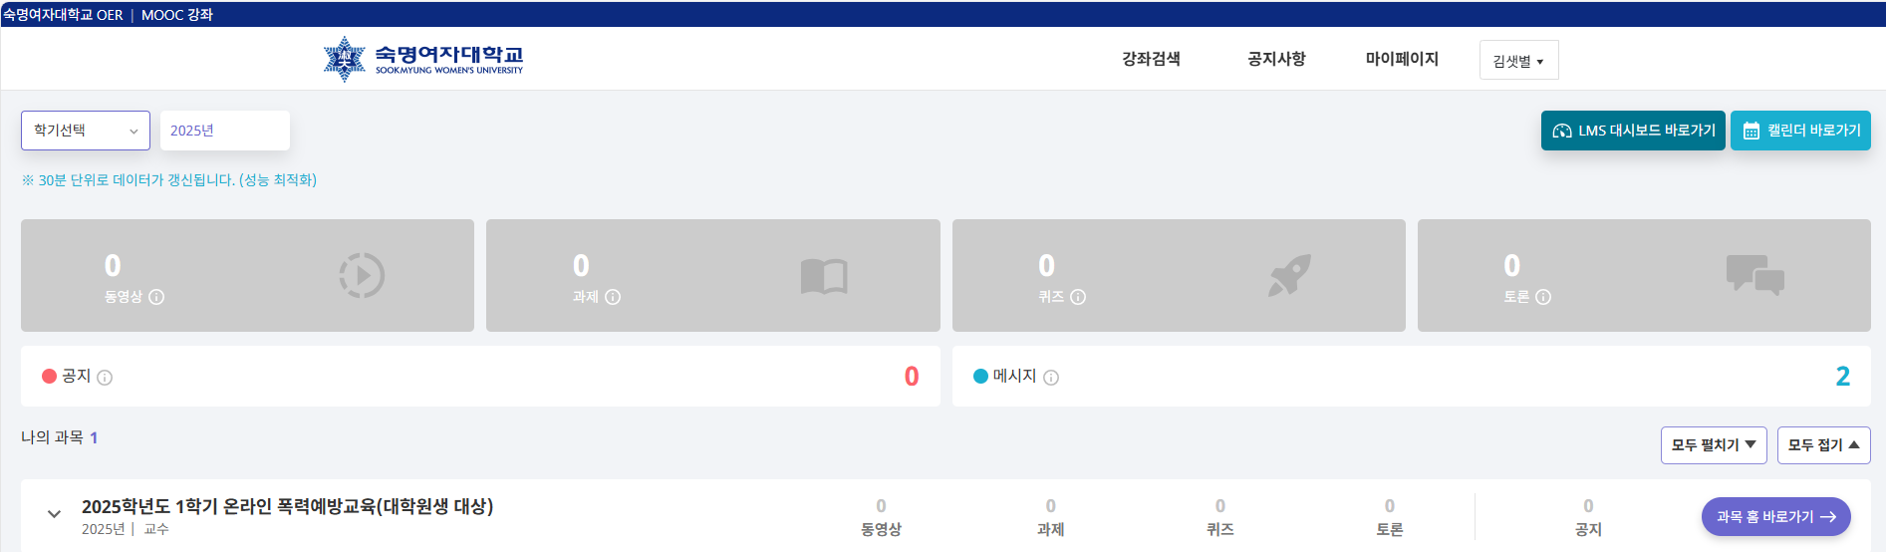
방법1. ① 숙명포털(https://smsso.sookmyung.ac.kr/) 로그인 > '주요 사이트 링크＇ 란의 SM-MOOC 아이콘 클릭 (=> SM-MOOC 사이트 ‘마이페이지‘ 화면으로 바로 연결)
② SM-MOOC 사이트 '마이페이지‘ 내 [과목 홈 바로가기] 클릭
1
2

Slide 2
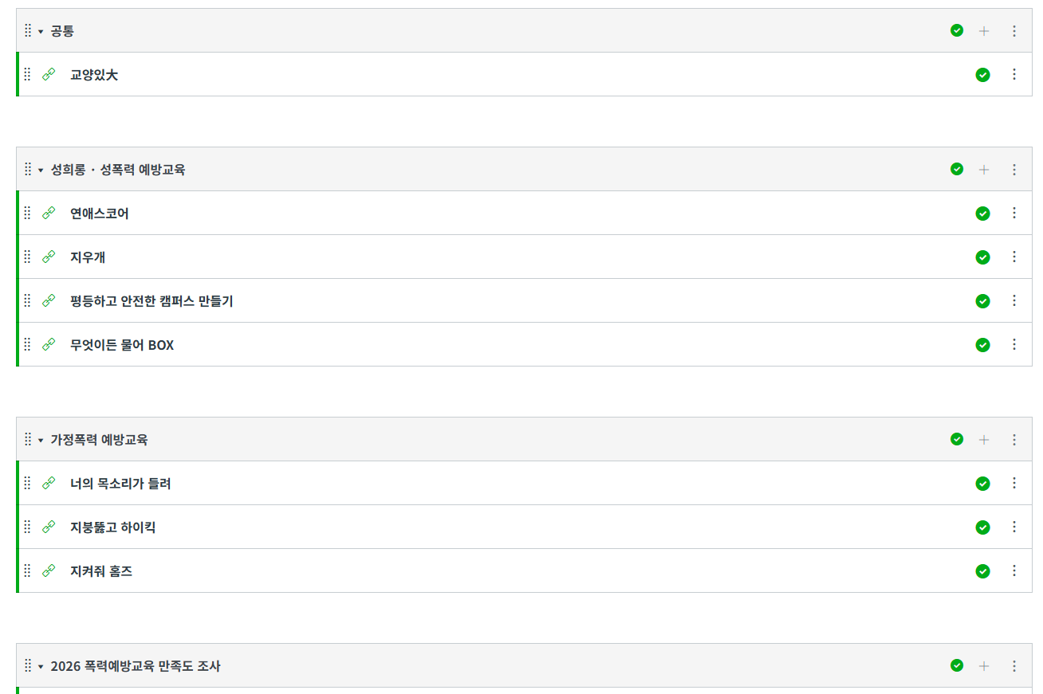
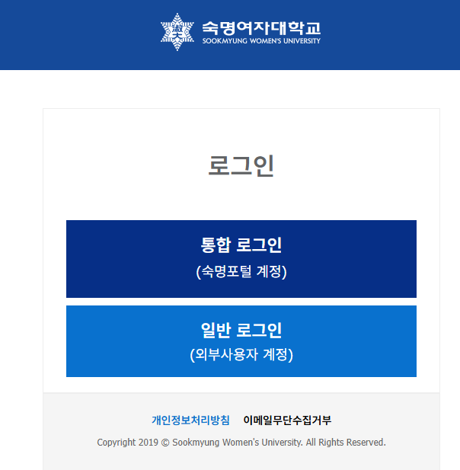
방법2. ① 강의실 URL 입력(https://mooclms.sookmyung.ac.kr/courses/287) > 숙명포털 계정으로 로그인
https://mooclms.sookmyung.ac.kr/courses/287

